Slide 1
Grupna nastava: kooperativno učenje
Kristina Janković

Slide 2
Šta je zastupljenije u nastavi?
Nastava u kojoj nastavnik frontalno izvodi nastavu SA CELIM ODELJENJEM?
Ili nastava U GRUPAMA?
Nastava sa celim razredom je zastupljenija.

Slide 3
Pojam grupe u nastavi. Uvodna razmatranja
GRUPNA NASTAVA je ona nastava u kojoj se razredno odeljenje deli u male obrazovne grupe. One potom, uz tačno određene zadatke, samostalno razrađuju rešenja koja se ponovo unose u ukupni rezultat.
*Razredno odeljenje, samo po sebi, nije grupa!
Temeljna pretpostavka teorije grupne pedagogije - kooperativno učenje se odlikuje visokim stupnjem kvaliteta…?
Schreiner, 1981.:
Zadatak nastavnika je stvoriti (...uz pomoć metode) uslove koji omogućavaju da se mnoštvo učenika preobrazi u skupinu (grupu) u kojoj se odvija takvo učenje.

Slide 4
Fenomenom "skupine" se bavi čitav spektar disciplina grupne pedagogije.
Prema sociologiji:
Skupina predstavlja posredničku socijalnu jedinicu između pojedinca i društva.
Skupina (grupa), prilikom interakcijskog delovanja, je činilac koji se odlikuje sopstvenom težinom, sopstvenom dinamikom, više ili manje nezavisna od znanja ili htenja pojedinih članova grupe.

Slide 5
Kako grupna nastava utiče na nastavni proces?
Dinamika grupe može pozitivno, kao i negativno delovati na život grupe, učinak, uzajamne veze i položaj pojedinca u grupi.
Ovim se, na neki način, odbacuju zastarele, elitističke postavke koje su u grupi videle put koji vodi ka depersonalizaciji i "utapanju u masi".
Prilikom empirijskog istraživanja grupa, uzimaju se u obzir sledeće relevantne teme:
- proces nastanka i raspada grupe;
- konformizam i individualnost unutar grupe;
- delotvornost grupa (interna struktura, vrste zadataka koje treba savladati);
- oblici vođenja grupe;
- metode za analizu grupne strukture;
- mogućnost intervencije radi uticaja na grupnu dinamiku itd.

Slide 6
Argumentacija i praksa grupne pedagogije na području školske nastave
→ Sledeće činjenice pogoduju pedagoškoj, odnosno didaktičko-metodičkoj primeni:
- "socijalna" organizacija poučavanja i učenja ima za cilj da se upravo grupnim iskustvom kod učenika izgrade posredničke osobine ličnosti/istovremeno iskoriste prednosti učenja u grupi (intelektualni problemi i zadaci).

Slide 7
Aspekti koji su istraživani
Posledice stilova vođenja
Uzajamna povezanost grupne strukture i grupnog učinka
Otklanjanje prevlasti postignuća
Samostalnost pri kooperativnom rešavanju problema
Mogućnost integracije "autsajdera"
Realne i simboličke prednosti "demokratskih" stilova vođenja
Sve je prvo istraživano sa nepedagoškim namerama, ali se lako povezalo s didaktičko-metodičkim pitanjima.
Posebna pozitivna uloga grupnog iskustva je upravo smanjivanje vodeće uloge nastavnika (imamo izraženo samodelovanje).

Slide 8
Ciljevi grupne nastave:
Preuzimanjem nastavnikove delatnosti upravljanja se postiže veći stepen participiranja učenika u nastavnom procesu;
Sloboda u izboru puta rešavanja se razvija samostalnost mišljenja i rada, te to rezultira intenzivnijem predmetnom učenju;
Zajedničkim obavljanjem radnih zadataka se razvija sposobnost za socijalnu kooperativnost (komunikativna sposobnost, senzibilnost, koordinacija, socijalno učenje) i
Doprinos demokratskim oblicima ophođenja i osobinama zrele ličnosti, usmerene na sopstvene karakteristike samousmeravanja.

Slide 9
Da li je ovo delotvorno?
Kako se po pitanju ovih ciljeva javljala skepsa, uspostavila se potreba da se kako empirijski, tako i u nastavnoj praksi proveri delotvornost.
Rezultat:
Meyer, 1986.: "ograničeni izbor neosporivih (?!), višestruko proverenih rezultata istraživanja" o učincima rada u grupama.
PREDNOSTI?

Slide 10
Prednosti:
Kod rada u grupama (u odnosu na nastavu bez grupnog rada) je uočena bolja reprodukcija znanja i ovladavanje tehnikama intelektualnog rada. Stečeno znanje se trajnije zadržava.
Kooperativnije, kohezivnije i disciplinarnije ponašanje
Aktivnost, produktivnost, radna inteligencija i upravljanje ponašanjem - formiranje društvene ličnosti
Promena senzibilnosti - povećanje uvida u sopstveno ponašanje (po ulogama), smanjivanje duševnih smetnji poput zakočenosti, nervoze, depresivnosti, straha...
Promena stavova - osećajna usmerenost u odnosu na intelektualnu usmerenost, pojačano vrednovanje afektivnih odnosa, pojačavanje inicijative i fleksibilnosti
Bolja dijagnostika problema, poboljšana komunikativna sposobnost, jačanje definicije ciljeva, bolje planiranje i koordinacija.
Naravno, prednost grupne nastave i dalje može da se sagledava kao RELATIVNA PREDNOST!

Slide 11
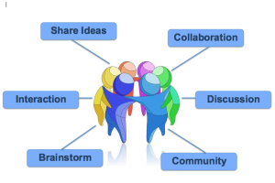
Dakle?
Grupna nastava pruža dobru priliku za dostizanje kooperativnog i predmetno usmerenog učenja. Ova metoda daje procesu učenja pedagoški opravdan smer.
Delom u naravi onog koji prosuđuje, delom u institucionalnoj prirodi škole/nastave i tradicionalnih paradigmi.
Otpori?

Slide 12
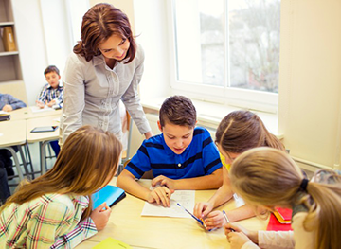
Šta grupna nastava zahteva od nastavnika?
Najpre nov način razmišljanja, ako ne i reviziju njegovog profesionalnog samorazumevanja.
Nastavnik više nije u središtu, ne poima se kao upravljačka instanca u nastavnom procesu, te svoja ovlašćenja, na izvestan način, ograničava, a u korist samodelatnosti učenika, odnosno grupe.
To nije lako ostvariti zbog same tradicionalne uloge nastavnika i zbog njegovih formalnih odgovornosti, organizacijski postavljenih samim uslovima škole kao institucije.
Međutim, upravo grupna nastava nikako ne isključuje tradicionalnu ulogu nastavnika, već se njegov spektar funkcija širi!
U grupnoj nastavi nastavnik stimuliše.

Slide 13
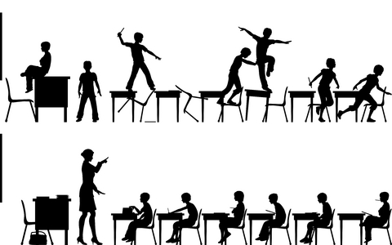
Šta nastavniku može predstavljati problem?
Bojazan se može javiti kod nastavnika, bez iskustva u grupnom radu, lično - gubitak kontrole, pad delotvornosti, ukratko: haos.
Nastavnik ima zadatak da poseduje sposobnost zapažanja grupnih procesa, a to nekad nadilazi one sposobnosti koje su potrebne kod klasične razredne nastave.
Poseban izazov za nastavnika je tematska priprema koja će biti smislena za rad u grupama. Iste teme ili različite teme po grupama osmisliti, a, opet, imati mehanizam KAKO INTEGRISATI ILI BAR DOVESTI U MEĐUSOBNI ODNOS grupne rezultate. Dakle, pitanje vrednovanja.
*Nastavnička uloga je, dakle, ključna i dalje - on je taj koji grupu sastavlja, uostalom!
Kompetencije se nadograđuju, nikako gube.

Slide 14
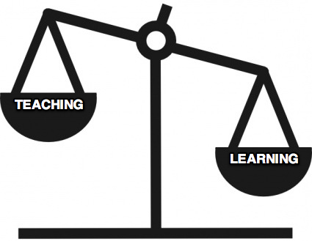
Realizacija grupne nastave - šta su izazovi?
Institucionalna organizacija škole i celokupna tradicionalna kultura grupnu nastavu dopušta kao posebni ’’didaktički spektakl’’.
Te to ne olakšava postizanje ciljeva kvaliteta učenja (učionica kao okruženje, 45-ominutni časovi, razredi po godištima itd.).
Zato nastavnik treba da poseduje dar za improvizacije i sposobnost nametanja volje, uslovno rečeno. Nastavnik i sam može, uz saradnju sa kolegama, vežbati kompetencije za grupnu nastavu.

Slide 15
A učenici?
Naposletku, i učenici su ti koji moraju naučiti rad u grupama.
Klasična razredna nastava, s obzirom da često stavlja učenika u pasivan položaj, utiče na to da ta pasivnost postane oblik ponašanja koji se teško napušta.
Te se može reći da je rad u grupama još u osnovnoj školi veoma značajan za razvoj i sprečava pasivnost.

Slide 16
Kako implementirati i ideju grupne nastave?
Postepeno!
Eventualni strahovi nastavnika (pasivnost, usklađivanje sa ostalima, povremeni izostanak vodeće uloge) se postupno otklanja, kao što se i u proces realizacije grupne nastave ulazi postepeno - iz pretpostavljenog "haosa" postepeno se, preduzimanjem mera, razvija i usmerava ka uspešnoj realizaciji grupne nastave.

Slide 17
Zaključak?
Ma koliko paradoksalno zvučalo,
grupna nastava može razviti svoj pozivan potencijal tek onda kada i sama postane rutina!

Slide 18
Hvala na pažnji!

